Slide 1

ConstraintLayout实战
THANK YOU FOR WATCHING
主讲老师Zero老师：2962938812
课程咨询依娜老师：2133576719

Slide 2
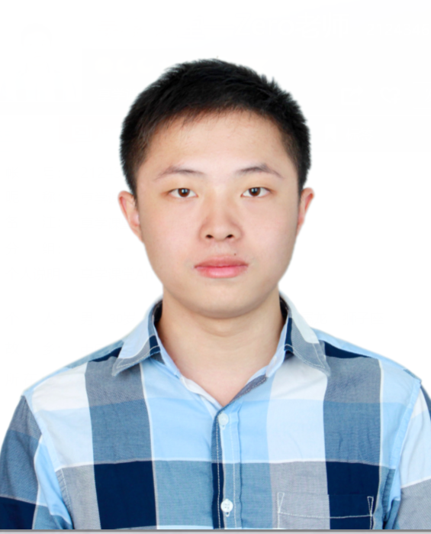
讲师简介
享学课堂 -Zero老师
系统架构师、项目经理
前阿里P7移动架构师，曾就职于Nubia等一线互联网公司。有多年的项目研发经验，精通Android 高级控件开发，性能优化，多种开源框架开发经验，热爱代码，对Android情有独钟，讲课生动，有激情。
◆ QQ：2124346685

Slide 3
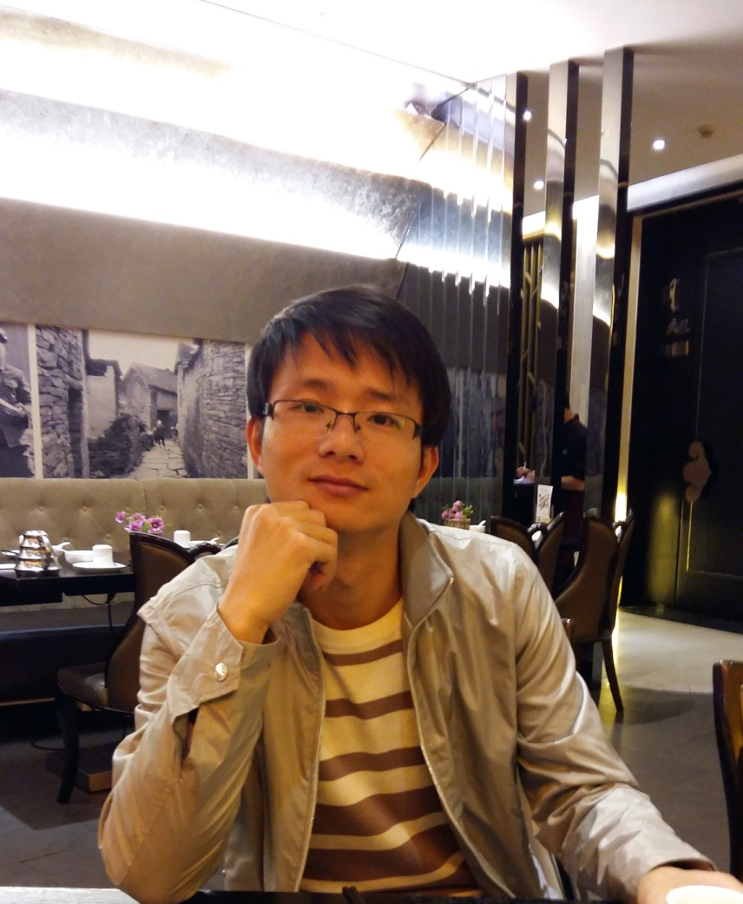
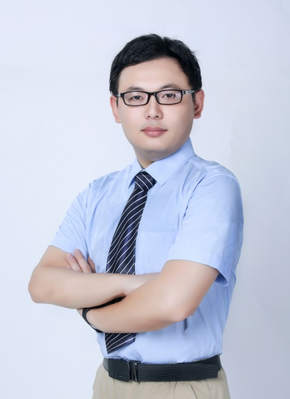
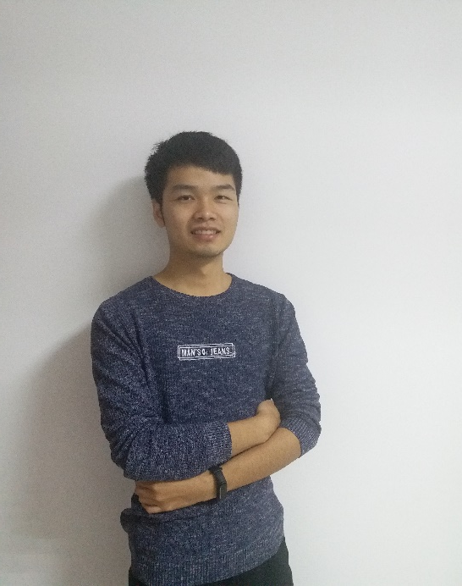
享学讲师团队
Alvin老师
曾就业于三星中国研究院及小米旗下互联网公司担任ndroid任软件工程师及项目经理
拥有扎实的C/Java 基础，深入研究android系统多年。
讲课形象生动，热情洋溢
Lison老师
复旦大学工程硕士，专注技术十年，产品控、代码控，拥有丰富的项目经验，主持研发了多个成功上线的大型互联网项目。热爱互联网，热衷于各种Web技术，精通JAVA、J2EE和前端开发，擅长互联网高并发、高可靠架构设计，有丰富的实战经验。
Allen老师
国防科技大学计算机系研究生毕业， 十余年Android 及移动互联网开发经验，曾担任爱立信技术总监，华为技术总监，北电技术总监，对全栈有自己独特的见解，热爱技术，热爱互联网，实战经验非常丰富。
zero老师
前阿里P7移动架构师，曾就职于Nubia等一线互联网公司。有多年的项目研发经验，精通Android 高级控件开发，性能优化，多种开源框架开发经验，热爱代码，对Android情有独钟，讲课生动，有激情。

Slide 4
目 录
CONTENTS
View绘制的那些事
传统布局
约束布局
课程总结
Android是如何绘制View的
过渡绘制是怎么回事
布局性能如何衡量？
布局总结对比
基本使用
VS线性布局
VS相对布局
圆形定位
百分比布局
课程技术总结
交流互动

Slide 5
Android是怎样绘制View的？
View是树形结构：
Window是什么？
DecorView是什么？
ViewRoot是什么？

Slide 6
View的测量布局绘制过程

Slide 7
过渡绘制是怎么回事？
屏幕上的某个像素在同一帧的时间内被绘制了多次。在多层次重叠的UI结构里面，如果不可见的UI也在做绘制的操作，会导致某些像素区域被绘制了多次。这样就会浪费大量的CPU以及GPU资源
不允许出现黑色像素
不允许存在4x过度绘制
不允许存在面积超过屏幕1/4区域的3x过度绘制（淡红色区域）

Slide 8
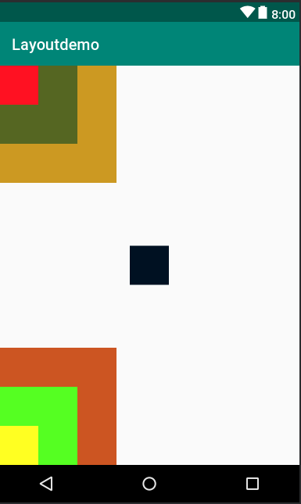
FrameLayout
FrameLayout是最简单的一个布局对象。它被定制为你屏幕上的一个空白备用区域，之后你可以在其中填充一个单一对象 — 比如，一张你要发布的图片。所有的子元素将会固定在屏幕的左上角
android:layout_gravity

Slide 9
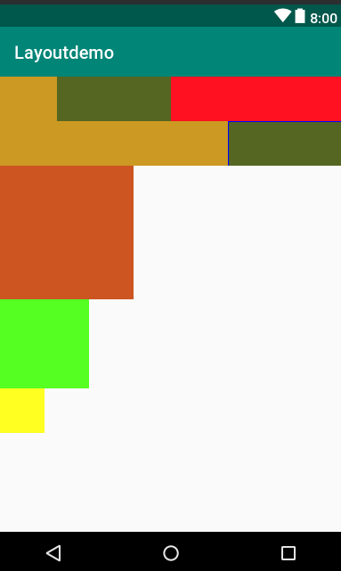
LinearLayout
LinearLayout的android:layout_gravity属性与android:orientation密切相关
LinearLayout布局中Layout_weight属性的作用：它是用来分配属于空间的一个属性，默认为0
wrap_content: 1:2:3
match_parent: 1:2:3
剩余空间= 1-3 = -2
各自占比=1 + 比率*（剩余）

Slide 10
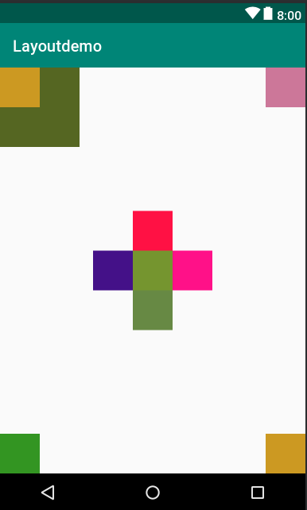
RelativeLayout
RelativeLayout
layout_orientation这个属性在relativelayout中不成立
在RelativeLayout中虽然没有android:layout_gravity这个属性，但是是有layout_alignParentBottom这种属性，是贴紧父亲布局的下边

Slide 11
布局性能如何衡量？
帧渲染数据
完成渲染一帧的耗时
过度绘制
帧率
帧方差
界面过度绘制
屏幕滑动帧速率
屏幕滑动平滑度

Slide 12
布局对比总结
 | FrameLayout | LinearLayout | RelativeLayout | TableLayout | GridLayout | AbsoluteLayout | ConstraintLayout
表现力 | 1 | 2 | 4 | 2 | 2.5 | - | 5
性能 | 5 | 4 | 1 | 3 | 3 | - | 4
易用性 | 1 | 1 | 1 | 1 | 1 | - | 5
评分系统：5分满分，1分最低

Slide 13
ConstraintLayout
Cassowary 线性方程组或者不等式

Slide 14
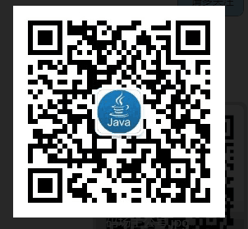
享学课堂
谢谢您的参与！
TAHNK YOU FOR WATCHING
主讲老师Zero：2962938812
课程咨询依娜老师： 2133576719

